Slide 1

高校生のための金融リテラシー講座

Slide 2
はじめに
当てはまるものはありますか？
一人暮らしをしたい
海外留学したい
やってみたい仕事がある
お金を上手に貯めたい
クレジットカードを持ちたい
「確実に儲かる方法がある」と聞いた
1
Notes:
【狙い】金融リテラシーは日々の生活に必要なものだと知る。授業の各項目を俯瞰する。
はじめに
これらの項目は全て、今日の授業「金融リテラシー」に関係するものです。

Slide 3
金融リテラシーの定義
はじめに
『金融に関する健全な意思決定を行い、究極的には金融面での個人の良い暮らし(well‐being)を達成するために必要な、金融に関する意識、知識、技術、態度及び行動の総体』
OECD/INFE「金融教育のための国家戦略に関するハイレベル原則」（2012/06）
2
Notes:
「金融リテラシー」の定義をご説明します。
金融リテラシーの定義については、OECDのINFE（インフェ）という、金融教育に関する国際ネットワークが決めました。それは、「金融に関する健全な意思決定を行い、究極的には金融面での個人の良い暮らし(well‐being)を達成するために必要な、金融に関する意識、知識、技術、態度及び行動の総体」と定義されています。
リテラシーという言葉の元の意味は、文字を読んだり、書いたりする能力という意味ですが、金融リテラシーはお金に関する知識や判断力ということになります。
金融リテラシーや金融経済教育については、国際的な会合でも取り上げられるなど、注目が集まっており、日本だけでなく国際的に重要な課題となっています。

Slide 4
はじめに
金融リテラシーが高いと、
家計管理がしっかりしている
計画を立ててお金を準備しているので、やりたいことを 実現しやすい
緊急時の備えがあるので、危機（自身のケガや病気、不景気による収入減など）に強い
詐欺や多重債務などの金融トラブルにあうことが少ない
経済的に自立し、より良い暮らしを送ることができる
3
Notes:
金融リテラシーが高いと、どんな良いことがあるのでしょうか？
金融リテラシーが高いと、経済的に自立し、より良い暮らしを送ることができると考えられています。

Slide 5
はじめに
成年年齢引下げ
18歳になると、できるようになること：
親の同意がなくとも契約できる
  携帯電話を契約する
  一人暮らしの部屋を借りる
  クレジットカードをつくる
  ローンを組む など
20歳にならないと、できないこと：
飲酒する
喫煙する
競馬等の投票券を購入する など
（出典）消費者庁HP
4

Slide 6
本講座の目的
はじめに
自分の将来の暮らし方について考える （ライフプランニング）
そのために必要なお金と、準備の方法 （家計管理・資産形成など）を学ぶ
金融トラブルにあわないよう、手口や対処法を知る
5

Slide 7
目 次
1
家計管理とライフプランニング
～働いて「稼ぐ」ことと将来設計について
２
「使う」
3
「備える」 ～ 社会保険制度と民間保険
4
「貯める・増やす」 ～ 資産形成
5
「借りる」
6
金融トラブル
7
まとめ
6
Notes:
では、金融リテラシーとはなんなのか。
本日の授業では、第１章家計管理とライフプランニング、から第6章金融トラブルまでの6項目に分けて、ご説明します。
今日は途中で皆さんのスマホを使います。様々なシミュレーターを使って、体験してもらうので、机に出しておいてください。

Slide 8
家計管理とライフプランニング
～働いて「稼ぐ」ことと将来設計について
１
7
Notes:
【狙い】主な収入、支出項目を知る。自分の将来をイメージし、お金についても計画（ライフプランニング）してみる。
それでは第1章家計管理とライフプランニング～働いて「稼ぐ」ことと将来設計についてお話します。

Slide 9


１. 家計管理とライフプランニング ～働いて「稼ぐ」ことと将来設計について
クイズ
就職先から月給は20万円と言われた。毎月20万円までなら使って良い。〇か×か？
？
8
Notes:
答えはXです。
「手取り」がキーワードです。

Slide 10

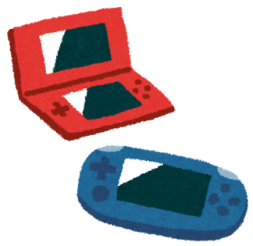
１. 家計管理とライフプランニング ～働いて「稼ぐ」ことと将来設計について
1-1. | 家計管理
家庭生活を営むための収入と支出の運営を管理することを
「家計管理」といいます。
高校生の場合
収入
小遣い
お年玉
アルバイト代
支出
参考書・雑誌 洋服
家計補助 塾代
友人との遊び ゲーム
など
大学生や社会人になって、ひとり暮らしをする場合、 どのようなお金が必要でしょうか？
？
9
Notes:
家庭生活を営むための収入と支出の運営を「家計」といい、そうした運営を管理することを「家計管理」といいます。
高校生の皆さんの場合、収入としては、お小遣いやお年玉、アルバイト代などが考えられますが、この収入の中から、色々な物を買ったり、友人と遊ぶことなどにお金を使っていると思います。
では、これから大学生や社会人になって、一人暮らしをするようになると、どのようなお金が必要でしょうか。

Slide 11

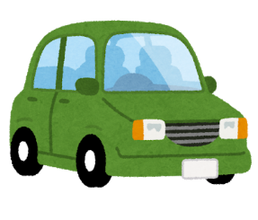
１. 家計管理とライフプランニング ～働いて「稼ぐ」ことと将来設計について
1-2. | 家計管理
支出
大学生の場合
収入
仕送り
アルバイト代
奨学金
食費 | 飲食などに必要なお金
住居費 | 家賃など
水道光熱費 | 電気・水道・ガスの料金
通信費 | 電話やインターネットの料金
交通費 | 移動するのに必要なお金
被服費 | 洋服など
教養娯楽費 | 学習や娯楽に使うお金
そのほか | 冠婚葬祭や医療費など
社会人の場合
収入
給与
賞与(ボーナス)
＋
貯蓄
使わずに貯めておくお金
10
Notes:
収入については、大学生の場合、仕送り、アルバイト代、奨学金、社会人の場合は、給与や賞与などが考えられます。
一方、支出については、食費、住居費、水道光熱費、通信費といった生活するのに必要なお金や、洋服を買う、車の免許をとる、
旅行に行くなど、自分の好きなことに使うお金もあると思います。
これに加えて、将来に備えて貯蓄をしていくことになります。

Slide 12
１. 家計管理とライフプランニング ～働いて「稼ぐ」ことと将来設計について
1-4. | 生涯の収入と支出
（1） | 「将来どんな人生を送りたいか」についての構想を描くことを、「ライフデザイン」といいます。
（2） | 将来の夢、将来やりたいこと、希望するライフデザインのために、どうお金を準備するか、考えましょう。
（3） | 生涯の収入、支出のイメージをつかみましょう。 収入と支出のバランスをとることが大事です。
11
Notes:
毎月の家計管理から、話は一気に大きくなりますが、
「将来、どんな人生を送りたいか」についての自分の構想を、「ライフデザイン」といいます。早い時期から、人生のデザインを描き、夢を「目標」と位置づけ、実現するための努力を始めることで、実現の可能性が高まるともいえます。
将来の夢、将来やりたいことや希望するライフデザインのために、どうお金を準備するか、これから考えてみましょう。
毎月の家計管理と同様に、生涯の収入、支出のイメージもつかみ、人生全体を通しても、収入と支出のバランスをとることが大事です。

Slide 13

１. 家計管理とライフプランニング ～働いて「稼ぐ」ことと将来設計について
1-7. | 雇用形態による年収の違い
年額(万円)
年収に大きな差があるんだなぁ。
（歳）
推定年収＝「きまって支給する現金給与額」×12ヶ月＋「年間賞与その他特別給与額」として試算
（出所）厚生労働省「令和３年賃金構造基本統計調査」
12
Notes:
どのような働き方を選択するかは、その人の考え方や状況次第ですが、雇用形態によって雇用条件が異なります。
例えば、正社員と正社員以外の年収の違いをみると、統計から試算したデータでは、正社員の場合、年齢が上がるにつれて収入が高くなる一方、正社員以外の場合は年齢によってあまり変わらず、大きな差があることが分かると思います。
収入以外の面でも、労働時間や福利厚生、社会保険制度など、働き方によって様々な違いがありますので、そうした違いがあることを知ったうえで、自分がどのように働くかを考え、選ぶことが重要です。

Slide 14
１. 家計管理とライフプランニング ～働いて「稼ぐ」ことと将来設計について
1-８. | 人生の３大費用とは
一般的に、人生の３大費用は、「教育」「住宅」「老後」費用と言われています。（もちろん、個人によって、出来事や費用の大きさ、支出の順序には違いがあります）
介護
結婚
老後
教育
住宅
就職
災害
出産
病気・
ケガ
継続 教育
13
Notes:
人生にはいろいろなお金がかかります。その中でも大きな支出にはどんなものがあるでしょうか？
ライフデザインが多様化していますので、費用の大きさや支出の順序にはもちろん個人差があります。
ライフステージに沿って、「就職」「結婚」「出産」「教育」「住宅」「介護」「老後」といったイベントには大きな支出を伴うことが多く、一生を通じて、「医療費」や万が一のときに「緊急時の資金」といった、支出が発生することがあります。
このうち、一般的に、「教育」「住宅」「老後」を「人生の３大費用」と呼び、大きな資金が必要になります。
必要になる金額は、その人によってそれぞれ異なります。例えば、教育費用であれば、公立か私立か、大学に行くかどうか、住む地域や自宅通学か等によっても大きく異なりますね。
住宅費用については、一戸建てかマンションか、どの地域に住むか、購入するのか借りるのか、親と同居するか等、様々な選択肢があります。
老後費用については、まず前提として、日本は高齢化・長寿化が急速に進んでいて、日本人の平均寿命は、男性81歳、女性87歳となっています。また、現在60歳の人は、およそ10人に１人は100歳まで生きることができるということも言われています。何歳まで働き、何歳まで生きるか、その人のライフスタイルによっても、必要な金額は異なってきます。

Slide 15
１. 家計管理とライフプランニング ～働いて「稼ぐ」ことと将来設計について
まとめ（1章のポイント）
（1） | 家庭の収入と支出を管理（家計管理）し、貯蓄をしましょう。
（2） | 将来どんな人生を送りたいかを考え、具体的に人生の希望や計画を時系列に描いてみましょう。（ライフプランニング）
（3） | 年収の違いを含め多様な働き方を知ったうえで、自分がどのように働くかを考えましょう。
（4） | 「教育」「住宅」「老後」という人生の3大費用に対して、計画的に準備しましょう。
14

Slide 16
２
「使う」
15
Notes:
【狙い】お金を考えてから使うクセをつける。収支をプラスにするコツを学ぶ。
第２章は、「使う」についてお話します。

Slide 17
２. 「使う」
クイズ
毎月残った金額を貯蓄していくと、貯蓄を増やしやすい。
〇か×か？
？
16
Notes:
答えはXです。

Slide 18
２. 「使う」
2-１. | ニーズとウォンツ
（1） | 「必要なもの」と「欲しいもの」を区別し、お金の使い方を考える時は、「それは必要なもの（ニーズ/needs）なのか、欲しいもの（ウォンツ/wants）なのか」、 自問してみましょう。
（2） | 「必要なものを優先する」（欲しいものは余裕があるときに買う）ことを考えてみましょう。
17
Notes:
誰にも、お金は無限にあるものではありません。そこで、みなさんと賢いお金の使い方を考えてみたいと思います。
まずは「必要なもの」と「欲しいもの」を区別してみましょう、つまり、お金の使い方を考える時は、「それは必要なもの（ニーズ/needs）なのか、それとも、欲しいもの（ウォンツ/wants）なのか」、自問してみましょう。
そして、「必要なものを優先する」、言い換えれば「欲しいものは余裕があるときに買う」ということを考えてみたらどうでしょうか？
「ニーズ」と「ウォンツ」は境界があいまいです。生活に不可欠な普段着としての服を買うのは「ニーズ」ですが、気に入った高価な服を買うのは「ウォンツ」と言えるでしょう。でも、兄弟の結婚式に着ていくんだとしたら、高価な服も「ニーズ」かもしれません。
収入、ライフプラン、価値観に照らしながら、「ニーズ的なもの」と「ウォンツ的なもの」を区別していきましょう。

Slide 19
２. 「使う」
2-2. | 家計管理のポイント
✖
収入
支出
貯蓄
ー
＝
〇
収入
ー
貯蓄
＝
支出
18
Notes:
家計管理の基本は、収入から支出を差し引いた収支を黒字にすること、そしてその黒字分を貯蓄することです。
この貯蓄の習慣を身に付ければ、お金を貯めていくことができるようになるでしょう。
しかし、「お金が残ったら貯蓄しよう」と思っていても、お金があるとどうしても使ってしまって、貯める分が残らないということもあります。
そこで、貯蓄に対する発想を転換してみましょう。つまり、給料が入ったら、先に一定の金額を貯蓄に回し、残りのお金の範囲内で家計をやりくりします。
例えば、金融機関の自動積立などを利用し、先に貯蓄することで、自然とお金がたまっていくようになります。

Slide 20
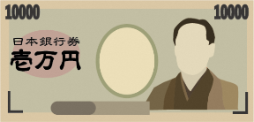

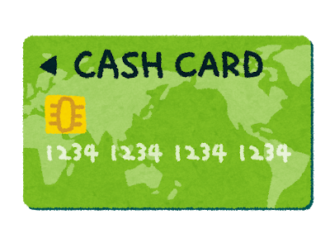
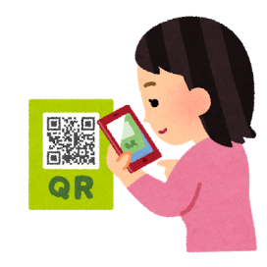

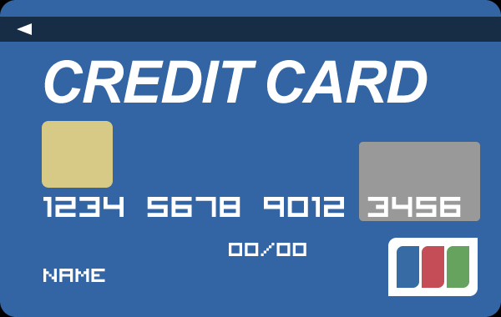
２. 「使う」
2-3. | キャッシュとキャッシュレス
（1） | キャッシュ
 | 物理的な現金（紙幣・硬貨）
（2） | キャッシュレス
 | 現金の授受をせず、支払や受取をデジタル化された価値の移転で行うこと
現金
電子マネー
デビットカード
クレジットカード
QRコード
19
（出所）キャッシュレス推進協議会「キャッシュレス・ロードマップ2019」（2019年4月）より金融庁作成
Notes:
次にお金の支払手段についてみていきます。「キャッシュ」と「キャッシュレス」を説明する前に、まず「お金」について考えてみましょう。現在のお金は、お金そのものに価値があるわけではありません。昔のお金は、金や銀でできていたり、金や銀と交換できる紙幣でした。しかし、現在のお金、たとえば「1万円札」は金や銀とは交換できず、物質的には紙です。それでも「1万円札」が「1万円」として通用するのは、人々の“信頼”があるからです。
そして、お金には、次の３つの機能があります。
１つ目は、支払・交換手段です。お金はモノやサービスの購入の支払にあて、これらと交換できる機能です。
２つ目は、価値尺度です。お金はモノやサービスの価値を判断する尺度、いわば物差しになる機能です。
３つ目は、価値保存、つまり貯蔵です。お金は価値を貯め、保存しておくことができる機能です。
それでは、「キャッシュ」とは何でしょう？ 「キャッシュ」とは物理的な現金（紙幣・硬貨）のことです。
一方で、最近話題になっている、「キャッシュレス」とは、現金の授受をせず、支払や受取をデジタル化された価値の移転で行うことです。具体的には、「電子マネー」や「デビットカード」「クレジットカード」などを使用することで、直接、現金の授受をしないで、支払いや受取りを行うことを言います。最近はスマホでQRコードを表示して、決済というのも出てきました。

Slide 21
２. 「使う」
2-4. | キャッシュレス決済のメリット・注意点
キャッシュレス決済には、
どのようなメリット・注意点があるでしょうか？
？
メリット
現金をたくさん持ち歩かなくてよい
ATMに立ち寄る回数が減る
お金のやり取りが簡単
何にいくら使ったか、アプリで確認できる など
注意点
使った実感が湧きにくいので、使いすぎてしまいやすい
店舗によって利用できないこともある
停電時などに使えない
不正送金など犯罪への不安 など
20
Notes:
では、キャッシュレス決済には、どのようなメリットや利用するときの注意点があるのでしょうか。
キャッシュレス決済のメリットとしては、例えば、
現金をたくさん持ち歩かなくてよい、ATMに立ち寄る回数が減る、お金のやり取りが簡単、何にいくら使ったかアプリで確認できる、ことなどがあげられます。
一方、注意点としては、お金が見えにくいので、使いすぎてしまいやすい、店舗によって利用できないこともある、停電時などに使えない、不正送金など犯罪への不安 などが挙げられます。
キャッシュレス決済のメリットと注意点を理解し、自分にあった使い方を考えましょう。

Slide 22
２. 「使う」
まとめ（2章のポイント）
（1） | 「必要なもの（ニーズ）」と「欲しいもの（ウォンツ）」に分けて、お金を賢く使いましょう。
（2） | 家計管理では、収支を黒字にすることが基本です。先に収入から一定額を貯蓄に回し、支出をやりくりするとお金が貯まりやすくなります。
（3） | キャッシュレス決済のメリット・注意点を知り、自分に合った使い方を考えましょう。
21

Slide 23
3
「備える」 ～ 社会保険と民間保険
22
Notes:
第3章は、「備える」をテーマに、社会保険と民間保険についてお話します。

Slide 24


3. 「備える」 ～社会保険と民間保険
クイズ
実際にある保険はどれ？
ペットの病気やケガの治療費を補償する保険
旅行先が雨だったら旅行代金が戻ってくる保険
ライブに行けなくなってしまった時にチケット代が戻ってくる保険
？
23
Notes:
①ペット保険②お天気保険③チケット保険。どれも存在するので、どれも正解

Slide 25
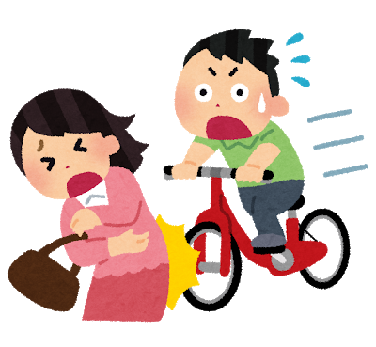
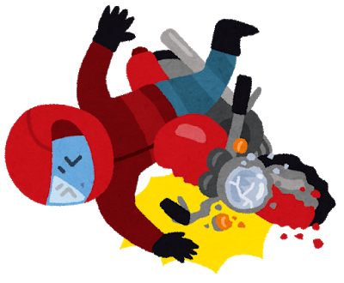
3. 「備える」 ～社会保険と民間保険
3-1. | 様々なリスク
人生には、病気やケガ、火災や事故など、様々なリスクがあります。例えば、
バイクで転倒してケガをした
自転車で他人にぶつかってケガをさせてしまった
様々なリスクに対し、どうやって備えるとよいでしょうか？
？
24
Notes:
人生には、病気やケガ、火災や事故など様々なリスクがあります。
例えば、バイクに乗っているときに転倒してケガをした、あるいは、自転車で他人にぶつかってケガをさせてしまうこともあるかもしれません。
そうした場合、ケガの治療費や、バイクの修理代などにお金が必要になりますが、このような様々なリスクに対して、どうやって備えるとよいでしょうか？【考える時間】

Slide 26
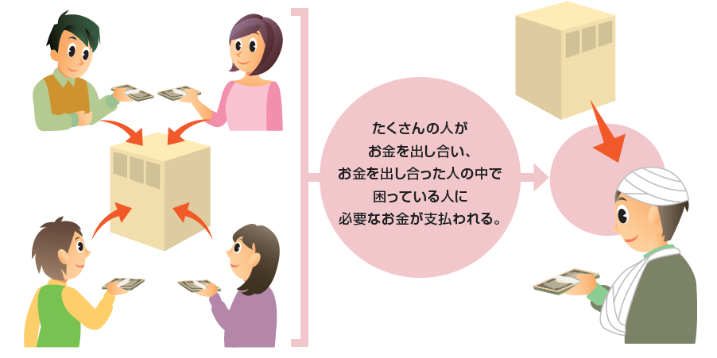
3. 「備える」 ～社会保険と民間保険
3-2. | 保険の仕組み
様々なリスクに備え、みんなで少しずつお金を出し合って、必要なお金が支払われるという仕組みが 「保険」です。
（出所）金融庁「基礎から学べる金融ガイド」
25
Notes:
様々なリスクに備え、みんなで少しずつお金を出し合って、必要なお金が支払われるという仕組みとして「保険」があります。

Slide 27
3. 「備える」 ～社会保険と民間保険
3-3. | 社会保険と民間保険
（1） | 日本には、社会基盤として社会保険制度*があります。
（2） | ご自身のライフプランにあわせて、社会保険と資産形成や民間保険（生命保険、損害保険）の利用を組み合わせるとよいでしょう。
＊年金保険、医療保険、介護保険、雇用保険、労災保険の制度
生命保険・・・人の生死や病気・ケガを保障する保険
損害保険・・・物が壊れたときの損害などを補償する保険
26
Notes:
保険には、公的な保険である「社会保険」と「民間保険」があります。
社会保険として、年金保険、医療保険、介護保険、雇用保険、労災保険などがあります。これらは政府によって加入が義務づけられるなどの措置がとられていて、保険料や税金によって運営されています。 このため、まず社会保険制度を利用します。
もう一つが民間保険ですが、これには、「生命保険」のような、「人」に対する保険と、「損害保険」のような「モノ」に対してかける保険の２つがあります。
民間保険の利用を検討する際には、社会保険制度の内容を踏まえる必要があります。
まずは社会保険によってカバーされる内容、範囲、金額を理解したうえで、自分のライフプランに応じて、資産形成を行ったり、民間保険を利用するかどうかを検討しましょう。

Slide 28
3. 「備える」 ～社会保険と民間保険
まとめ（3章のポイント）
（1） | 様々なリスクに備え、みんなで少しずつお金を出し合って、必要なお金が支払われる仕組みが「保険」です。
（2） | 日本には社会基盤としての社会保険制度があります。
（3） | 民間保険には、生命保険（人に対する保険）と損害保険（モノに対する保険）があります。
（4） | ライフプランに合わせて、社会保険、資産形成、民間保険の利用を組み合わせましょう。
27

Slide 29
4
「貯める・増やす」 ～ 資産形成
28
Notes:
【狙い】ちょっと用語の難しい資産形成（投資）について学ぶ。リターンを獲得するにはリスクを取る必要があることを知る。長期で投資を行うと、複利でリターンが大きくなることを知る。
第4章は、「貯める・ふやす」～資産形成をテーマに、それぞれの金融商品の特徴について見ていきます。

Slide 30
4. 「貯める・増やす」 ～資産形成
クイズ
確実に儲かるという投資を紹介され、リスクがないなら安全だと思って始めた。〇か×か。
？
29
Notes:
答えは×です。確実に儲かるは詐欺です。リターンを得るためにはリスクを取らなくてはなりません。

Slide 31
4. 「貯める・増やす」 ～資産形成
4-1. | どうして資産形成が必要なのか？
まずは家計管理をしっかり行い、貯蓄しましょう
ただ、超低金利のもとでは、預貯金ではお金は増えません
物価上昇（インフレ）すると、貯蓄の価値が目減りする可能性があります
ライフプランの選択肢が多様化し、一人一人が自由に生きる時代です
目的別に金融商品を活用しながら、皆さん一人一人が自分に合った資産形成を行い、将来に向けて準備していきましょう。
語学やPCスキルを学ぶ、資格を取得するなど自己投資を行い、稼ぐ力を高めることも大切です。
30
Notes:
まずは、収入と支出を管理し、毎月貯蓄できるようになりましょう。
預金金利は30年前は9%という時期がありましたが、今は0.001%です。預金で貯蓄が増えなくなりました。
例えば、りんごが1個100円で貯蓄が1万円あると、りんご100個買えます。りんごの価格が上がり1個200円になると、1万円でりんごは50個しか買えなくなります。これが物価上昇（インフレとも言います）により、貯蓄の価値が目減りするという意味です。
生活費や使う予定がある資金を預貯金に入れておき、当面使う予定がない資金で株式、債券、投資信託などの金融商品を購入するなど、目的にあった金融商品を活用しましょう。
就職して１つの会社で定年まで働くだけでなく、転職したり起業したり選択肢が広がりました。また、自分の人生で重要だと思うことや、達成したいことも人それぞれです。
また、語学やPCスキルを学ぶ、資格を取得するなど自己投資を行うことで、稼ぐ力を高めること大切です。資産形成のみならず、自己投資も大切だということは覚えておきましょう。

Slide 32
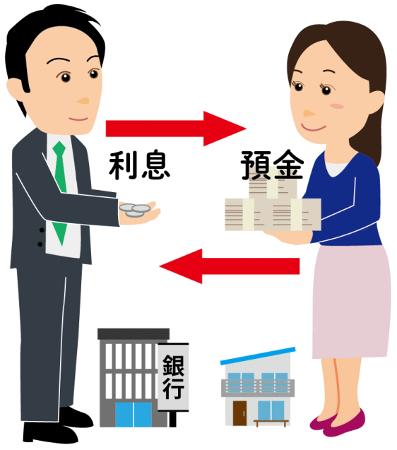
4. 「貯める・増やす」 ～資産形成
4-2. | 利子と金利
（1） | 利子（利息）
（2）
借りたり貸したりしたお金に、一定の割合で支払われる対価（金額）
金利（利率）
貸し付けたり借りたりした資金に対する対価の利率（％）
例）金利0.02%で100万円を銀行に預ける
200円が
利子
1年後
100万円
100万200円
お金を預ける時は、金利が高い・低いどちらが良いですか？
お金を借りる時は、金利が高い・低いどちらが良いですか？
31
Notes:
ではまず最初に資産形成の一番基本､お金を預けて貯める､つまり預金について考えてみましょう｡
お金を預けると、利子（利息）を得ることができます。一方、お金を借りると、利子（利息）を払わなければなりません。利子（利息） とは、借りたり貸したりしたお金に、一定の割合で支払われる対価のことで、金額で表示されます。1万円に対して100円みたいな感じですね。
一方、金利（利率）とは、利子を利率％にしたものです。1万円の１％みたいな感じですね。
お金を預ける時は、なるべく金利が高い方が増えるのでいいですよね。一方で、お金を借りる時は、なるべく金利が低い方が払う金利（手数料）が減るのでいいですよね。

Slide 33
4. 「貯める・増やす」 ～資産形成
4-3. | 単利と複利
最初の元本のみに利子がつくことを「単利」と呼びます
元本のみならず、利子も運用すれば、その利子にも利子がつく ことを 「複利」 と言います
（万円）
100万円を利率5％で40年運用する場合
704万円
複利の効果
300万円
（時間）
複利の効果は、金利が高いほど、期間が長いほど、大きくなります。
32
Notes:
元本だけでなく、受け取った利子も預けると、利子に利子がつきます。このことを「複利」と言います。
グラフの例は100万円を40年預けて、5%の利子がついた場合です。
100万円が「単利」では40年後300万円に増えました。「複利」では704万円に増えました。複利は曲線的に増えていきます。
「複利」の効果は金利が高ければ高いほど、期間が長ければ長いほど、大きくなります。
預金などお金を預ける場合は、金利が高い方が良いですね。一方、お金を借りる場合は、複利によって支払額が増えてしまうので、金利は低い方がいいですね。
計算方法：単利（100＋100x0.05ｘ40） 複利：（$100x{1.05}^{40}）$

Slide 34
4. 「貯める・増やす」 ～資産形成
4-4. | 金利の推移
現在の金利は、ほぼゼロ
金庫に安全に保管してもらう
銀行に預ける ＝
(%)
(年)
（出所）日本銀行
（注）1995年6月までは公定歩合（基準貸付利率）、それ以降は無担保コールO/N物レートの月中平均金利
33
Notes:
こちらは日本の過去50年くらいの預金金利の推移です。1970年代には9%をつける時もありましたが、皆さんが産まれた2000年以降はずっとゼロになっています。なので、預金においていて、増えるということはあまり期待できなくなりました。
（クリック）銀行に預けるという事は、現在だと安全に保管するという事になりますね。

Slide 35
4. 「貯める・増やす」 ～資産形成
4-5. | 金融商品の3つの基準
収益性
どのくらい利益が期待できるか
３つの基準すべてを完全に満たす金融商品はない
安全性
流動性
元本が減らないかどうか
お金を引き出しやすいかどうか
元本とは、金融商品の購入・投資に充てた資金の額。いわゆる元手です。
34
Notes:
資産形成を行うということは、目的に応じて金融商品を選ぶということです。
金融商品を選ぶときのポイントとしては、安全性、収益性、流動性の３つの観点があります。
安全性とは、お金が減らないかどうか、収益性とは、どれくらい利益が期待できるか、流動性とは、必要なときにお金を引き出しやすいかどうかです。
安全性や流動性が高いものは、収益性が低くなり、一方、収益性が高いものは安全性や流動性が低くなりますので、３つの基準すべてを満たす金融商品はありません。
金融商品には、それぞれ特徴があり、金融商品を選ぶときは、これらの基準に照らしながら、目的に応じて使い分けたり、組み合わせることが大切です。

Slide 36

4. 「貯める・増やす」 ～資産形成
4-6. | 主な金融商品の特徴①
預金
貯金
・銀行等にお金を預けること
・給与の受け取り、公共料金の引き落としなどでも利用
・お金の引き出しが簡単（銀行やコンビニのATMなど）
・元本保証あり（各金融機関で元本1,000万円までと
その利息）
元本保証とは、金融商品の購入・投資に充てた資金が減ることはないということ。
⇒ 預金・貯金は、一般的に、収益性は低い（△）が、安全性・流動性は最も高い（◎）。
35
Notes:
資産の持ち方として、金融商品ごとの特徴を見てみましょう。
まずは、「預金・貯金」。多くの人が日常生活で利用している金融商品です。銀行に預けるものを「預金」、郵便局に預けるものを「貯金」といいます。
たとえば給与は、預金・貯金口座への振込で受け取るのが一般的です。預金口座から現金をおろしたり、また現金を口座に入れたり、頻繁に使用されます。 また、私たちは預金を「決済」に利用しています。例えば、電気・ガス・水道などの公共料金、電話代、クレジットカードでの買い物代金などの自動引き落としです。預金・貯金は、多くの人の日常生活に利用され、「決済」にも利用されることから、手厚く保護されています。
預金の特徴は、一般に「安全性」が高く、元本が確保され、「流動性」も高い、すなわち、現金に換えやすい点です。一方、「収益性」は低くなります。

Slide 37


4. 「貯める・増やす」 ～資産形成
4-7. | 主な金融商品の特徴②
債券
・国や会社にお金を貸すこと
・定期的に利子が支払われ、満期がくれば 額面金額を受け取ることができる
・国が発行するものを「国債」
会社が発行するものを「社債」という
・発行した会社等が倒産すると、返済されない可能性がある
（元本は保証されていない）
⇒ 債券の安全性は、国債は高く（◎）、社債は発行企業次第。一般的に、流動性は低く（△）、収益性は、預金より高く、株式より低い（○） 。
36
Notes:
「債券」とは、国や会社がお金を借りるために発行するものをいいます。企業や国は、お金を借りる代わりに定期的に利子を支払い、満期がくれば借りたお金（元本）を返すことを約束します。
債券のうち、企業が発行するものは「社債」、国が発行するものは「国債」と呼ばれます。
発行した会社等が倒産すると、返済されない可能性があります。
債券の「安全性」は、国債は国の信用力により高く、社債は発行した会社次第です。「収益性」は、一般に預金よりも高いですが、満期前に売る場合には元本割れになる可能性もあり得ます。

Slide 38
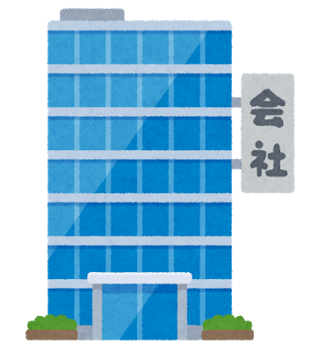

4. 「貯める・増やす」 ～資産形成
4-８. | 主な金融商品の特徴②
株式
・購入者（株主）は会社の一部を所有することになり、 会社はお金を返す必要はない
・会社が上げた利益に応じて配当などを受け取ることができる
・会社の業績や、国内・海外の景気などによって、株式の価値（株価）も変動する
（元本は保証されていない）
⇒ 株式は、安全性は低い（△）が、高い収益性（◎）が期待できる。
流動性は高い（〇）。
37
Notes:
「投資」の一つの例が、株式を購入することです。
株式会社は、「株式」を発行して一般の人などからお金を集め、そのお金で事業を始めたり、事業を拡大します。
株式を持っている人を株主といい、株主は法的には株式会社の所有者です。このため、株式を買うことは、その会社の「持ち分」を買っていることになります。株主はお金を貸している訳ではないので、会社にとっては返済義務のない「資本」になります。
株式は、発行企業の業績、特に利益が伸びれば配当金の増加や株価の上昇が期待できます。一方、赤字が続けば株価は下落し、経営が破綻すれば株式の価値、すなわち株価はゼロになることもあり得ます。
このように、株式は、「安全性」は低いですが、高い「収益性」が期待できる金融商品なのです。

Slide 39
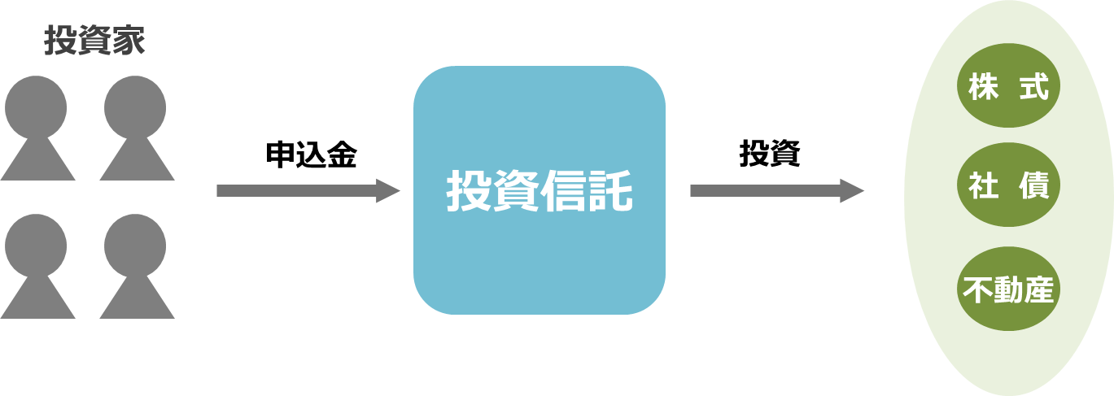

4. 「貯める・増やす」 ～資産形成
4-９. | 主な金融商品の特徴③
・多くの人から集めたお金を、１つにまとめて大きな資金にし、株式や債券などに投資する仕組み
・ファンドともいう
・株価の変動などによって、価格が日々変動する （元本は保証されていない）
・少ない金額から購入できたり、分散投資もしやすい
投資 信託
⇒ 投資信託の収益性、安全性は、投資対象次第。流動性は高い（〇）。
38
Notes:
「投資信託」は、多くの人のお金を専門家がまとめて運用し、成果を分配するものです。投資信託は、 さまざまな内容のものがあります。たとえば運用対象が債券中心、株式中心、不動産中心、海外資産中心などです。多くの銘柄、数種類の金融商品などに「分散投資」する投資信託もあります。
このため、投資信託の収益性、安全性、流動性は、内容次第です。運用している対象をよく確認し、特徴を把握する必要があります。元本は保証されていません。 投資信託には、運用を専門家に任せることができる、豊富な商品群から選択できる、少ない金額から買うことができ、分散投資もしやすいなどの特徴があります。

Slide 40
4. 「貯める・増やす」 ～資産形成
4-10. | 主な金融商品の特徴まとめ
 | 安全性 | 収益性 | 流動性
預金・貯金 | ◎ | △ | ◎
株式 | △ | ◎ | 〇
債券 | 〇 | 〇 | △
投資信託 | △～〇 | 〇～◎ | 〇
⇒ ３つとも◎の金融商品はありません。目的に応じて使い分けましょう。
39
Notes:
安全性・収益性・流動性の３つとも◎の金融商品はありません。
流動性：預金・貯金は24時間引き出せるので◎、株式・投資信託は売却後4～5営業日かかりますので〇としています。債券は途中で売却することもできますが、満期保有が原則なので△としています。預金・貯金はATM利用手数料、株式・債券・投資信託は売買手数料等を確認しましょう。
投資信託の安全性や収益性は投資対象次第ですので、幅を持たせています。
生活費や使う予定がある資金は、預金・貯金に入れましょう。
当面使う予定がなく増やすことを考える場合は、株式、債券、投資信託といった金融商品を購入することを検討しましょう。

Slide 41






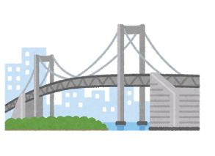
4. 「貯める・増やす」 ～資産形成
4-13. | 預金と投資
預金や投資したお金は
経済活動に使われる
銀行など
預金
貸出
利子
利子
配当・利子など
企業
証券会社など
設備投資
商品・サービスの提供
株主への配当
従業員への給与
株式・債券
投資
政府
家庭
国債
利子
公共サービス
私たちの生活が
より豊かで便利に
40
Notes:
貯める・増やす、ここでは預金と投資について考えてみましょう。資産形成は少し難しいので、この投資の仕組みだけ理解してください。
（クリック）皆さん家庭から銀行に預金をして、銀行が企業や政府に貸し出しをするというやり方もありますが、先ほど見た通り、金利はほとんどつきません。
（クリック）一方で、証券会社などを通じて、債券や株式、国債を購入することで、企業や政府に皆さんの資金が渡ります。株式の場合は企業のオーナーになるということになります。
（クリック）その資金は企業であれば、設備投資や商品サービスの提供、株主への配当や従業員への給与支払いに使われます。企業の経済活動を通じて利益が生まれ、投資家である家庭に配当金が支払われたり、株価が上がって資産価値が増えたりします。債券は企業にお金を貸すことになり、同じように企業の経済活動に使われますが、債券を持つ投資家には定期的に金利が払われ、最後には元本が返済されます。
（クリック）一方で、国債は政府にお金を貸すという債券と同じ仕組みです。政府の場合は、その資金を公共サービスに使い、投資家は定期的に利子を受けとり、最後には元本が返済されます。
（クリック）経済活動にお金を出すことで、経済がより豊かになります。
（クリック）同時に、家庭の資産も増えるというのが投資の仕組みです。

Slide 42
4. 「貯める・増やす」 ～資産形成
まとめ（4章のポイント）
（1） | 目的別に金融商品を活用しながら、自分に合った資産形成を行い、将来に向けて準備しましょう。
（2） | お金を預けると利子をもらえ、お金を借りると利子を払わなくてはいけません。利子は金額、利率は％で示されます。
（3） | 元本のみに利子がつくことを「単利」、利子も運用すれば利子にも利子がつくことを「複利」といいます。
（4） | 金融商品の３つの基準「収益性」「安全性」「流動性」を全て満たす商品はありません。目的に応じて使い分けましょう。
（5） | 「預貯金」「債券」「株式」「投資信託」の特徴を知りましょう。
（6） | 投資とは自分の資金を経済活動に提供することで、利益の一部を受け取ることです。経済活動により、私たちの生活がより豊かで便利になります。
41

Slide 43
5
「借りる」
42
Notes:
【狙い】お金を「借りる」際は注意することを知る。「借りる」際には金利（手数料）が高く、返済額が大きくなることを知る。進学の際に学費を借りる制度（奨学金）があることを学ぶ。
第5章は、「借りる」について説明します。

Slide 44
5. 「借りる」
クイズ
友達と海外旅行に行くので、金利16％で20万円を借りた。毎月5,000円ずつ返済する場合、返済には何年かかり、 総額いくら返すことになるでしょうか？
① １年、 約21万円
② ３年、 約25万円
③ ５年、 約29万円
？
43
Notes:
後ほど、借金シミュレーターを使って、計算します。

Slide 45
5. 「借りる」
5-1. | 「借りる」とは
（1） | お金を「借りる」とは、将来の収入の先取りです。
（2） | 住宅のような高額のものは、必要な金額を貯めるのに時間がかかることが多いので、多くの人が住宅ローンを利用します。
（3） | お金を「借りる」と一般的に利子（金利）が発生します。
（4） | 消費者ローンやカードローンなどローンを利用する際は借り過ぎに注意が必要です。
（5） | 後払い（クレジットカード）も、分割払いやリボ払いでは手数料（実質的には金利）が発生します。
44
Notes:
人生を送っていくうえでは、いろいろな「モノ」（物やサービス）を買う必要があります。モノを買うときには、お金を払う必要があります。モノを買うとき、「お金を貯めてから、買う」というのが通例ですが、「お金を借りて、買う」こともできます。「お金を借りて、買う」と、あとで「お金を返す」必要があります。つまり、お金を「借りる」ということは、将来の収入の先取りなのです。このため、ものを買うために「お金を借りたい」と思ったときには、そのお金を返せるかどうか、よく考えてみる必要があります。
住宅のような高額のものは、必要な金額を貯めるのに時間がかかることが多いので、多くの人が住宅ローンを利用します。ですから「お金を借りて、住宅を買う」という行動は、世の中で広くみられます。しかし、「お金を借りて、住宅を買う」ことは、人生を左右し、家計にも大きな影響を及ぼします。このため、ライフデザインや生活設計に照らして、住宅に関する判断を行う必要があります。
お金を「借りる」と一般的に利子（金利）が発生します。当然のことながら、元本および利子を返す必要があります。
消費者ローンやカードローンなどは、一般的に金利が高いなど、利用する際は借り過ぎに十分な注意が必要です。
クレジットカードも2回払いまでは手数料がかかりませんが、3回払い以上やリボ払いという払い方は高い手数料がかかります。
ところで、高校生のみなさんに、一番身近な「借りる」は「奨学金」かもしれません。大学や専門学校に入学し、卒業するまでには、大きなお金がかかります。
大学や専門学校に進学した人の2.7人に1人は、何らかの奨学金を利用しています。貸与型の奨学金は、返済する必要がありまので、学生のみなさんが借りて、学生のみなさん本人が返済するのが一般的です。後ほど、詳しく説明します。

Slide 46
5. 「借りる」
5-5. | お金を借りる
（1） | 借りる前に返済のイメージを持ちましょう！ （毎月の返済額や返済期間を確認する）
（2） | 金利に注意しましょう！
(3) | クレジットカードなどでは、年収の1/3を超える金額を借りることはできません。 収入があっても、資金使途にギャンブルなど不自然な点がある場合は借りられません。
45
Notes:
（３）貸金業者（クレジットカード、消費者金融）では年収の1/3を超える金額を借りることはできない。一方で、銀行（住宅ローンなど）では、それ以上に借りることができる。

Slide 47
5. 「借りる」
まとめ（5章のポイント）
（1） | お金を「借りる」と一般的に利子（金利）が発生します。元本と利子、両方を返済する必要があります。
（2） | クレジットカードの利用もお金を借りることになります。手数料（実質的には金利）が発生します。
（3） | 借りる前に返済のイメージを持ちましょう。 （毎月の返済額、返済期間、返済総額を確認する）
（4） | 金利や借り過ぎに注意が必要です。
（5） | 必要に応じて、奨学金の仕組みを理解し活用しましょう。家計管理をしっかりして、計画的に返済しましょう。
46

Slide 48
6
金融トラブル
47
Notes:
【狙い】成年引き下げに伴い、18歳が金融トラブルの標的となりやすい。金融トラブルの例や対処法を学ぶ。
第6章では、「金融トラブル」についてお話しします。
トラブルにあわないためには、どんな手口があるか知っておくのも重要ですので、最近増えている具体的な事例を紹介します。
2022年4月から18歳で成人となります。成人になるとどうなるのかというと、保護者の同意なしに契約ができることになります。
悪い人は成人になりたての人をターゲットにする傾向があり、今までは20歳の人だったのが、これからは18歳の人になりそうです。
なので、これから話す金融トラブルについても、自分の身を守るために真剣に聞いてみてください。

Slide 49
6. 金融トラブル
クイズ
金融トラブルの相談窓口は？
117番
171番
188番
？
48
Notes:
正解は③．
①117番は、時報。
②171番は、災害伝言ダイヤル。
③188番は、消費者ホットライン。

Slide 50
6. 金融トラブル
6-5. | トラブルを避けるには
トラブルを避けるには、どうすればよいでしょうか？
？
鉄則は３つ！
（1） | おいしい話には気をつける
 | 「ローリスク・ハイリターン」はあり得ない＝「おいしい話」は存在しない。
（2） | 向こうから近寄ってきてもはっきり断る
 | 「今だけ」「あなただけ」には要注意。遠慮は無用。「いりません」とはっきり言いましょう。
（3） | 万が一トラブルに遭っても、決して諦めない
 | ひとりで悩まず、早めに適切な相手に相談することで道が開ける。
49
Notes:
では、ここまでの事例を踏まて、トラブルを避けるにはどうすればよいか、少し考えてみてください。
1つ目は、「おいしい話には気を付ける」。第4章で、リスクとリターンの関係について説明しましたが、高いリターンを追求すればリスクが高まります。逆に、リスクを低く抑えようとすると、リターンも低下します。「ローリスク・ハイリターン」、「安全で、確実に大儲けできる」といったことは絶対にない、と覚えておいてください。
2つ目は、「向こうから近寄ってきてもはっきり断る」。トラブルの中には、「今だけ、あなただけ特別に」と勧誘されて、高額な商品やサービスの契約をしてしまうケースがあります。断ろうとしても、「今日中なら安く契約できる」などと言われ、断りにくい状況に追い込まれる場合もありますが、勇気を出して「いりません」とはっきり言いましょう。
3つ目は、「万が一トラブルにあっても決して諦めない」。契約によっては、取り消しや解約ができる場合があります。契約した後でも、疑問に思ったり困ったりしたときは、ひとりで抱え込まず、早めに家族や公的な相談窓口などに連絡してください。

Slide 51
6. 金融トラブル
6-6. | トラブルに遭ってしまったら
悪質な業者との契約の取り消し・無効
18歳になったら取消せません（2022年4月より）
（1） | 未成年者による法律行為
 | → 民法（親などの同意がない等の法律行為の取り消し）
（2） | 不当な契約条項、不当な勧誘による契約
 | → 消費者契約法（条項無効、契約取り消し）
（3） | 訪問販売、訪問購入、電話勧誘、エステ、語学教室、マルチ商法、内職・モニター商法
 | → 特定商取引法（クーリング・オフ制度による解約など） → 通信販売（ネット通販含む）はこの法律によるクーリング・オフの対象外！ 但し、事業者は返品の条件等を表示する要。表示がない場合、8日間は返品が 可能（送料は購入者負担）。 ＊いずれも期限・時効があるので、早めに相談窓口で対処法を相談しよう。
消費トラブル等に関する相談窓口
（1） | まずは188番（いやや！）に電話
 | → 消費者ホットラインが、消費生活センターの相談窓口を案内
（2） | 金融サービスについては、金融庁や業界団体等が相談窓口を設置
50
Notes:
トラブルにあってしまった場合は、どうすればいいでしょうか。
未成年者の場合、親権者の同意を得ないで行った契約は、取り消すことができますが、成年になると、自分ひとりで契約ができます。
その場合でも、悪質な業者との契約については、法律にもとづいて、取り消したり、無効にする、あるいはクーリングオフ制度が利用できる場合もあります。
トラブルにあったときは、ひとりで悩まず、消費者ホットライン 188（いやや！）に電話して相談してください。地方公共団体が設置している、身近な消費生活センターの相談窓口を案内してくれます。
また、金融サービスについては、金融庁や業界団体などでも相談窓口を設置しています。

Slide 52
6. 金融トラブル
まとめ（6章のポイント）
（1） | 金融トラブルの手口を知りましょう。 「絶対に儲かる」はありません。
（2） | トラブルを避けるには、①おいしい話には気をつける、②向こうから近寄ってきてもはっきり断る、③万が一トラブルに遭っても、決して諦めないことが大切です。
（3） | トラブルに遭ってしまったら、悪質な業者との契約の取り消し・無効を求めましょう。
（4） | また、188番（消費者ホットライン）に電話して相談しましょう。
51

Slide 53
7
まとめ
52
Notes:
【狙い】金融リテラシーの勉強は、一度切りではなく、継続的に行っていくことが重要と知る。

Slide 54
7. まとめ①
（1） | ニーズとウォンツに分けて、お金を賢く使いましょう。
（2） | 家計管理をしっかりと行い、貯蓄できる仕組みを作りましょう。
（3） | 自分が人生でやりたいことを考え、ライフプランを立てましょう。また、「教育」「住宅」「老後」という人生の3大費用を計画的に準備しましょう。
（4） | ライフプランに合わせて、社会保険、資産形成、民間保険の利用を組み合わせましょう。
（5） | 金融商品の特徴を理解し、目的別に金融商品を活用し、将来に向けて準備をしましょう。
53

Slide 55
7. まとめ②
（6） | 投資とは自分の資金を経済活動に提供することで、利益の一部を受け取ることです。経済活動により、私たちの生活がより豊かで便利になります。
（7） | お金を借りる際には、事前に返済のイメージを持ちましょう。 金利や借り過ぎには注意が必要です。
（8） | 金融トラブルの手口を知り、トラブルを避けましょう。トラブルに遭ってしまったら、188番に電話して相談しましょう。
（9） | キャッシュレスの活用が進んでいるように、これからも新しい金融商品・サービスがでてきます。今後も必要な知識を身につけ、うまく活用しましょう。
（10） | この講座をきっかけとして、みなさんが少しでも 「金融」に興味を持ってくれたら幸いです。
54

